Slide 1
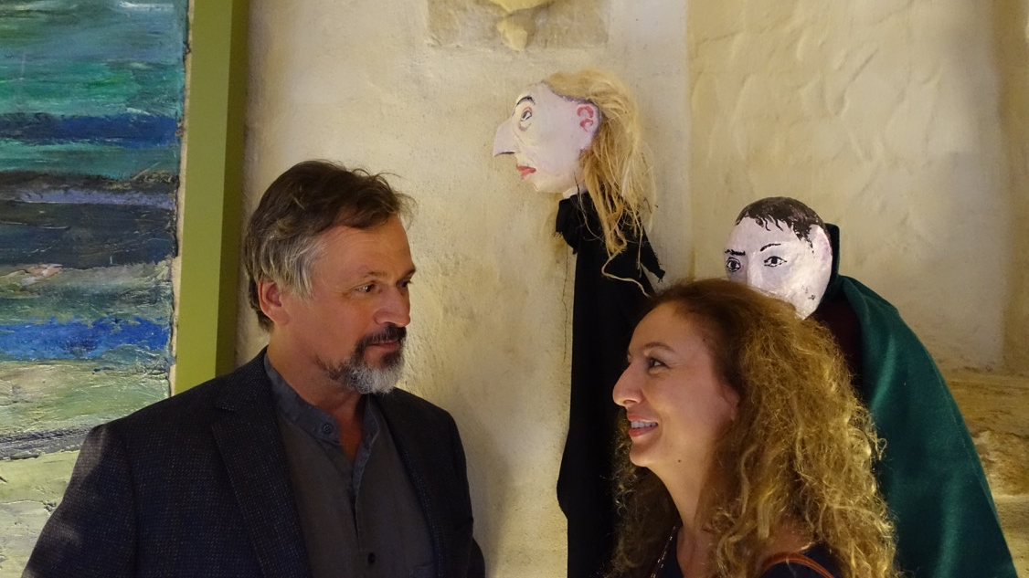
Maxim Kantor
Inna Ganschow, 10.05.2022, LAML

Slide 2
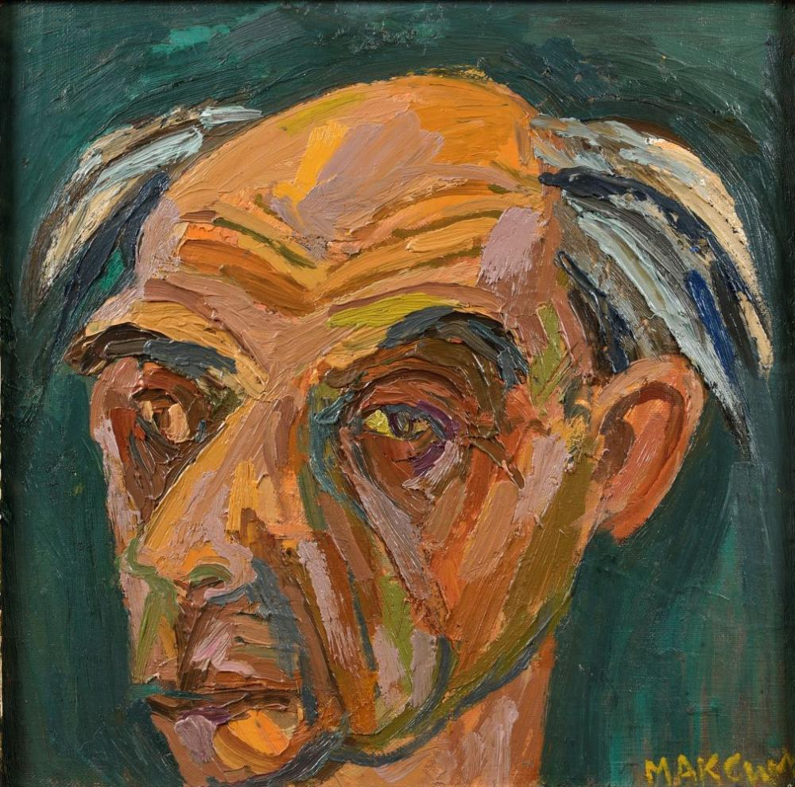
Migration der Völker
Verwandlung des Menschen
Gesellschaftskritik
Mission des Künslters
Symbolismus der Werke
Europa und Russland

Slide 3
Stammbaum von Maxim Kantor
Sein Großvater Moses Kantor (1879-1946) studierte Bergbau in Freiburg, war nach der Rückkehr 1905 als Anarchist verhaftet. Er flüchtete mit seiner ersten Frau aus der Verbannung nach Argentinien, wo er nach der Promotion Professor der Mineralogie an der Universidad Nacional de La Plata wurde.
Sein Vater Karl (1922-2008) wurde von der zweiten, argentinischen Frau von Moses, der Dramaturgin Ida Bondarew geboren, die die kommunistischen Partei Argentiniens mitbegründete. 1926 kehrte die Familie aus Argentinien nach Russland zurück. Karl wurde zum Doktor der Philosophie und Kunsttheoretiker. Er wurde unter Stalin als „Kosmopolit“ verhaftet.
Die Stiefschwester von Karl und Tante von Maxim war die argentinische Dichterin Lila Guerrero (1906-1986). Der Bruder von Maxim ist Wladimir Kantor (geb. 1945), Professor der Philosophie und Philologie, sowie Schriftsteller.
Maxim Kantor ist katholisch. Ein seiner letzten Aufträge waren zwei Gemälde für die Päpstliche Akademie des hl. Thomas von Aquin in Vatikan.

Slide 4
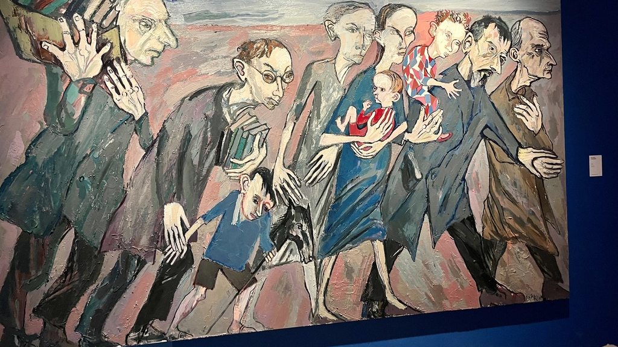

Slide 5
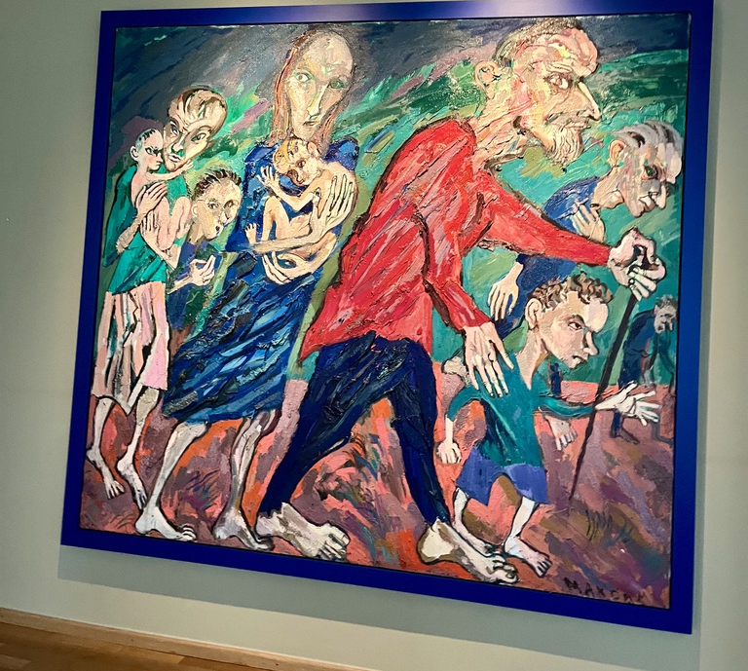
M.K.: Der Mensch ist von der Geburt aus weder schlecht noch gut. Der Mensch ist von vornherein eine Möglichkeit, Mensch zu werden…

Slide 6
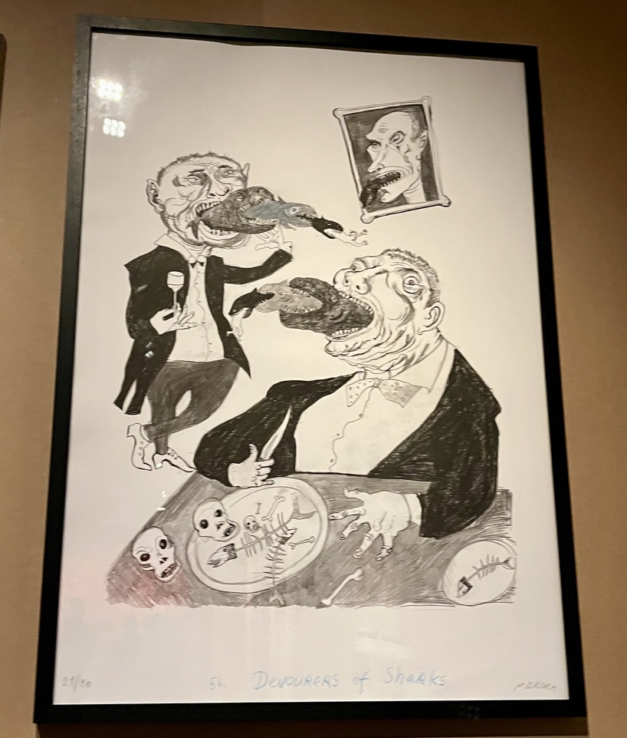
Aus welcher Hölle kommen alle diese Bestien?
Maxim Kantor (M.K.): Sie kommen aus keiner Hölle, wenn wir unser Leben nicht für die Hölle halten. Sie kommen alle aus unserer Realität.
Als ich jung war, war die Malerei à la Bosch sehr en vogue, was ich damals für Kitsch hielt. Ich habe es immer angestrebt, im Realismus zu bleiben. Ich habe es als Aufgabe gesehen, meine eigene, wahrhaftige Linie zu finden, so wie sie auch für Bosch oder Picasso wahrhaftig war, um über meine eigenen und einmaligen Gefühle zu erzählen.

Slide 7
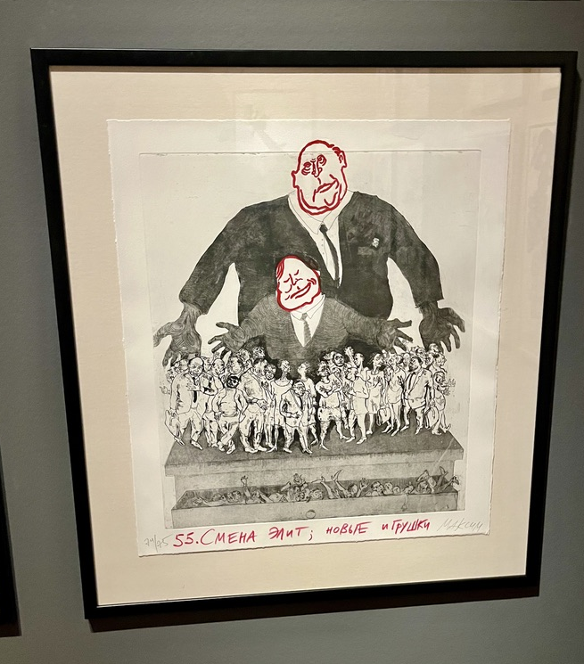
Ich habe immer gesagt, dass keine Demokratie, sondern ein neuer Feudalismus gebaut wird. …
Vor drei Jahren wurde das so offensichtlich, dass jegliche Illusion hinsichtlich der Demokratie verschwand, und zwar auf einmal. Schnell wie ein Steppenfeuer, so wie trockenen Gras brennt, haben sich die Menschen vor meinen Augen verwandelt: Ihr Blick wurde anders, ihre Gestik und Mimik, es entstand eine verbissene Aggression, und da sah ich, wie menschliche Gesichter sich zu Bestienschnauzen verwandelten.

Slide 8
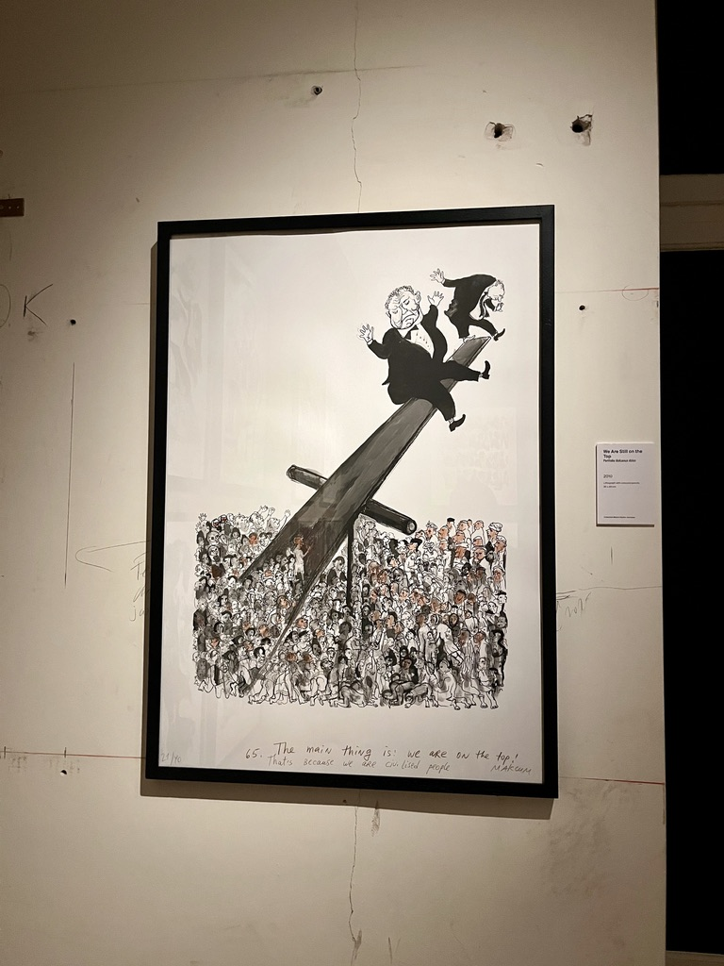
M.K.: Die totalitären Regime verlangen abstrakte Pflichten ab: „Opfert euer Leben für das Vaterland!...“
Das Vaterland bleibt dabei abstrakt, es wird nicht weiter definiert und wenn man dies tun würde, würde sich herausstellen, dass es der neue Feudalismus ist, bei welchem Ssetschin, Tschemisow oder Putin Trillionen besitzen und diejenigen, die dafür sterben müssen – drei Kopeken.
Das Ganze wird mit dem Begriff „Vaterland“ zugedeckt

Slide 9
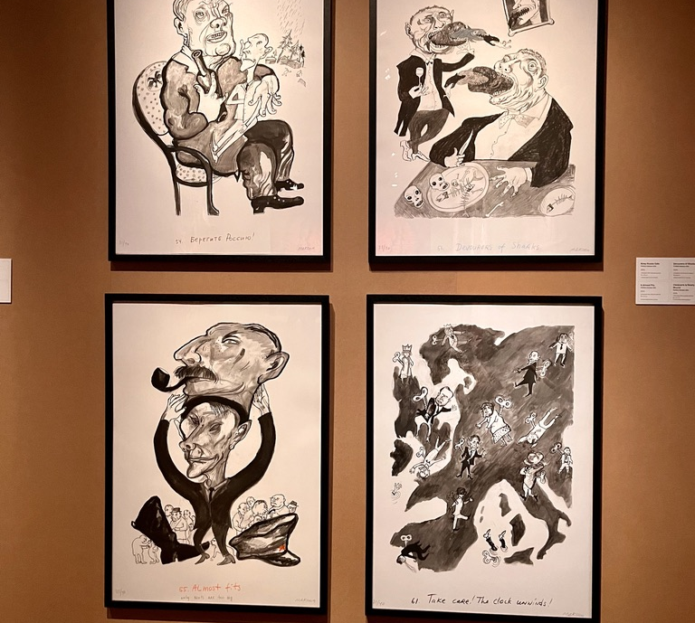
I.G.: Sie verwenden das Wort „Transformation“, was einen Veränderungsprozess vorsieht. Kann man hier vielleicht auch von einer anderen Handlung sprechen, beispielsweise, von einer „Enthüllung“ oder „Demaskierung“?...
M.K.: Sie haben recht, es muss komplexer beschreiben werden, aber ich fixiere das als Künstler mit dem bloßen Auge: Es waren Gesichter, es wurden monströse Fratzen.

Slide 10
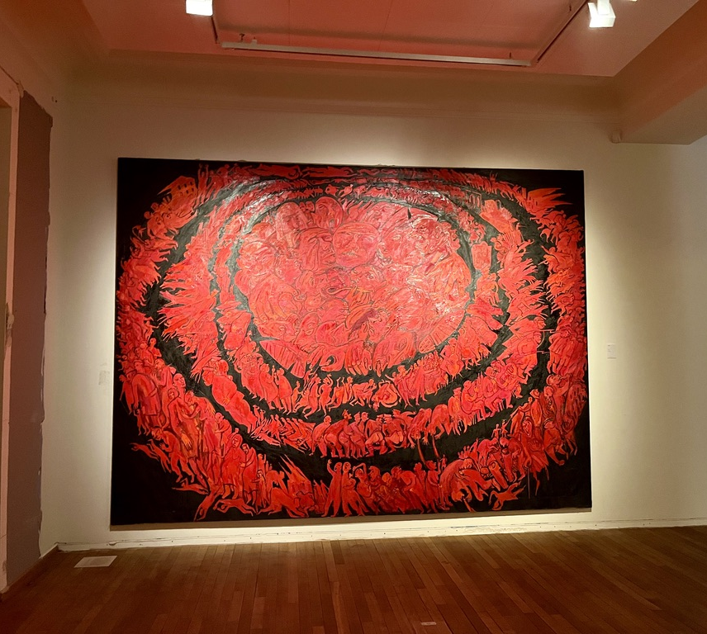
M.K.: Es wundert mich, dass eine Gesellschaft, die über alles Bescheid weiß und bei denen die düstersten Wörter „KGB“ und „GULAG“ waren, einen KGB-Oberst an die Spitze des Landes gebracht haben.

Slide 11
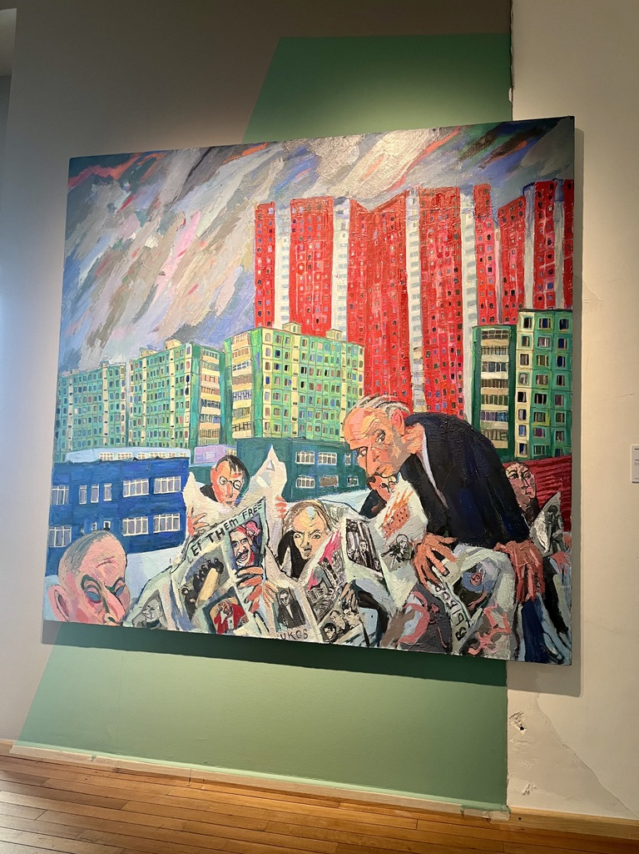
M.K.: Ich habe mich nicht davon distanziert, indem ich nicht mehr in Russland lebe.
Ich schreibe, male und spreche, und das hört man genauso gut wie davor. Wäre ich in Russland geblieben, könnte ich diese Lautstärke nicht halten...
Ich spreche einfach bissiger, zutreffender und zielsicherer.

Slide 12
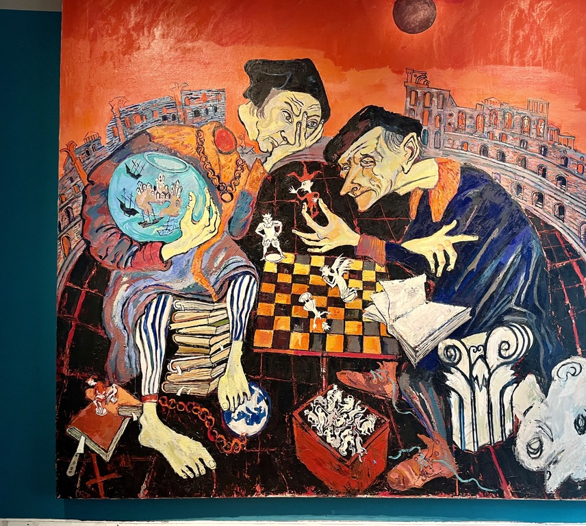
I.G.: Als was sehen Sie sich? Was ist Ihre Mission?
M.K.: Ich bin Schriftsteller und Künstler. Ich kann kein Anführer sein. Das will ich auch nicht. Mein Vater hat jedoch in Russland gelebt und wollte nicht auswandern, obwohl er in Argentinien beerdigt werden wollte. Er arbeitete an seinem Lebenswerk und das war alles, was er dieser Realität gegenüberstellen konnte: seinen Schreibtisch.

Slide 13
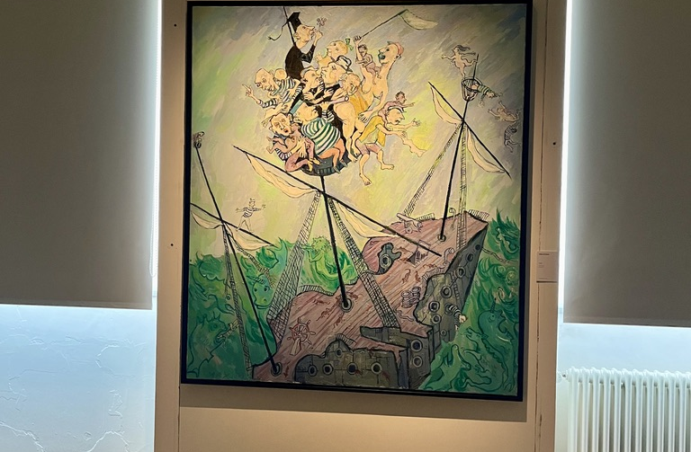
M.K.: Europa besteht aus Migrationen und nomadenhaften Bewegungen der Völker...
Man hofft nur auf die Stärke des europäischen Kulturbodens, gemeint sind Christentum, Universitäten, Rabelais, Dante usw., auf dem die neue Mischung der Europäer geschmolzen wird.
Das Europa, auf das wir alle stolz sind, ist nur im Rahmen des Humanismus, der auf den Kathedralen und Universitäten gewachsen ist, etwas wert.
Wenn es nur ein finanzpolitisches Projekt ist, dann muss es nicht gerettet werden, denn es wird so oder so verrotten.

Slide 14
Spasíbo! (Merci viLlmols)!
inna.ganschow@uni.lu

